Slide 1


TRƯỜNG ĐẠI HỌC MỞ THÀNH PHỐ HỒ CHÍ MINH
Hệ Thống Gợi Ý Sản Phẩm Cá Nhân Hoá Trong Thương Mại Điện Tử
Ứng dụng LightFM và Học sâu với Embedding, CNN và Attention
Sinh viên: Nguyễn Hoàng Thanh - 2151013087
GVHD: TS. Lê Quang Minh
12/06/2025

Slide 2
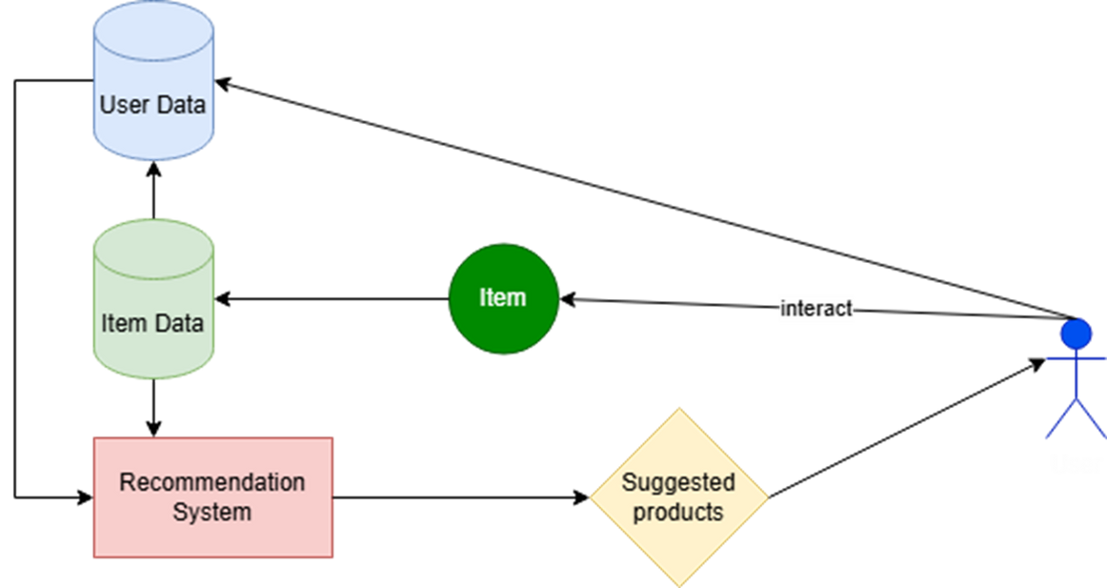
Giới Thiệu
Hệ thống gợi ý sản phẩm sử dụng dữ liệu tương tác của người dùng đối với sản phẩm để đưa ra đề xuất phù hợp
Mô hình được xây dựng không chỉ đưa ra gợi ý sản phẩm cho người dùng mà còn tập trung vào mức độ tương tác với sản phẩm
Tăng trải nghiệm người dùng, tăng tỷ lệ chuyển đổi và doanh thu

Slide 3
Trình Bày Vấn Đề
Mục tiêu
Vấn đề về dữ liệu thưa, cold-start (user/product mới) và mất cân bằng dữ liệu tương tác
Lợi ích của việc kết hợp nhiều đặc trưng phụ (Metadata)
Xử lý vấn đề cold-start, dữ liệu thưa, mất cân bằng dữ liệu
Tích hợp Metadata để tăng tính cá nhân hoá
Xây dựng hệ thống gợi ý cá nhân hoá hiệu quả
Cải thiện hiệu suất dự đoán

Slide 4
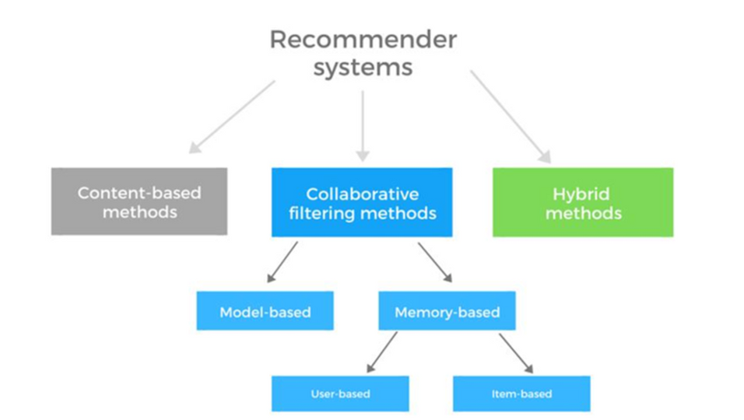
Tổng Quan Phương Pháp
Lọc theo nội dung (Content-based methods): Gợi ý dựa trên đặc trưng của sản phẩm và sở thích trước đó của người dùng
Lọc cộng tác (Collaborative filtering methods): Gợi ý dựa trên mối quan hệ giữa người dùng và sản phẩm
Mô hình thuộc nhóm Hybrid: kết hợp cả lọc cộng tác (dựa vào tương tác) và thông tin nội dung (metadata) qua kiến trúc embeddings (LightFM) + deep neural network.

Slide 5
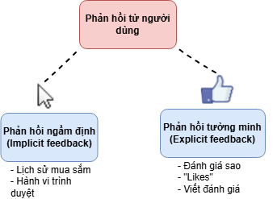
Dữ Liệu
Phản hồi ngầm định (Implicit Feedback) | Phản hồi tường minh (Explicit Feedback)
Dữ liệu thu thập từ hành vi người dùng | Dữ liệu đánh giá trực tiếp của người dùng
Dữ liệu nhiều và dễ thu thập. Không cần yêu cầu người dùng tương tác chủ động | Dữ liệu chất lượng cao, phản ánh trực tiếp sở thích người dùng
Dữ liệu không rõ ràng, có thể nhiễu | Người dùng thường ít đánh giá rõ ràng, có thể thiên lệch

Slide 6
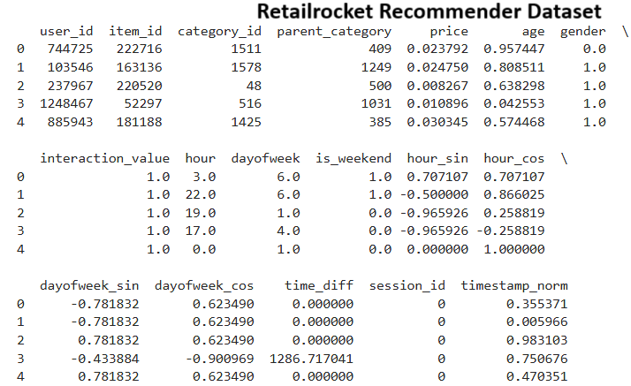


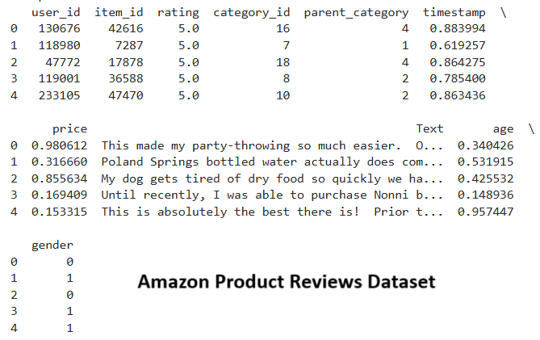
Dữ Liệu
RetailRocket Recommender (Phản hồi ngầm định) | Amazon Product Reviews (Phản hồi tường minh)
Tổng số người dùng: 1,407,580 Tổng số sản phẩm: 235,061 Tổng số tương tác: 2,756,101 | Tổng số người dùng: 256,059 Tổng số sản phẩm: 74,258 Tổng số tương tác: 568,454
Train Shape: (2075521, 18) Validation Shape: (296503, 18) Test Shape: (593007, 18) | Train Shape: (397917, 10) Validation Shape: (397917, 10) Test Shape: (113691, 10)

Slide 7
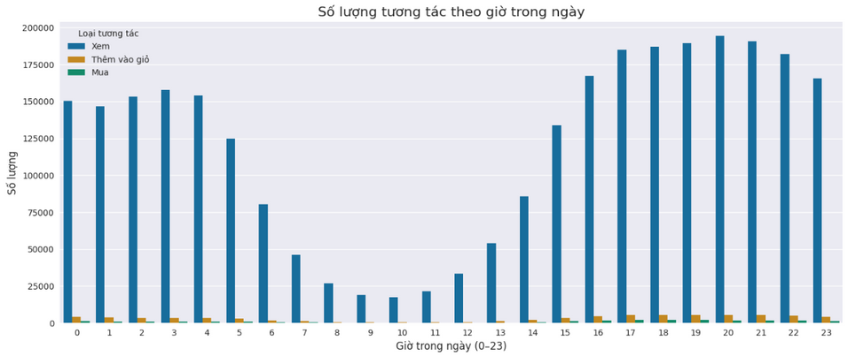
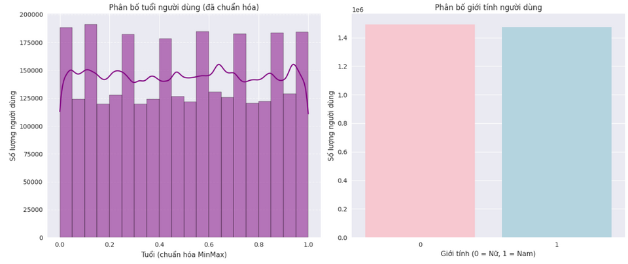
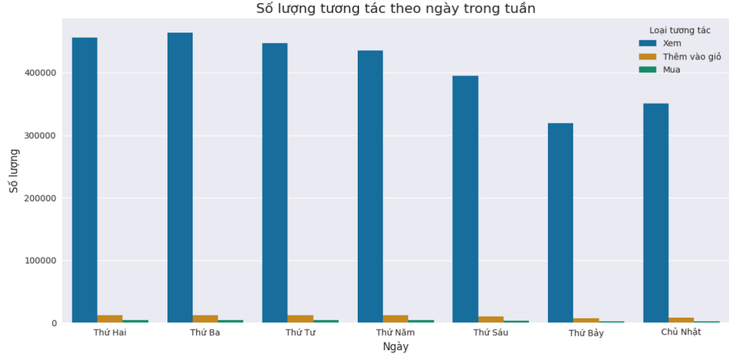
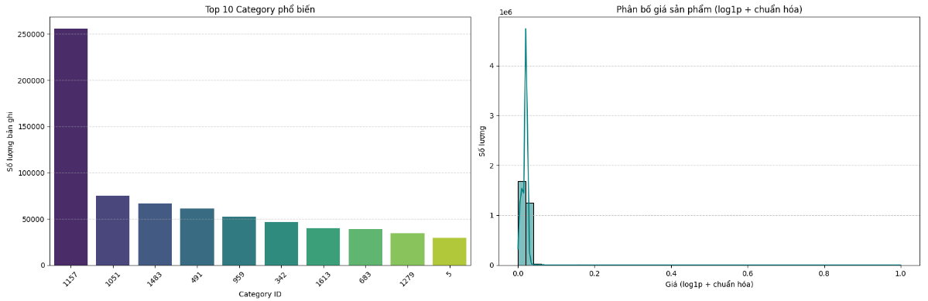
Dữ Liệu
Xử lý và chuẩn hoá thành đặc trưng liên tục (giá, tuổi, thời gian) và đặc trưng rời rạc (category_id, parent_category, giới tính)
⟶ Tổng quan dữ liệu phân bố không đều

Slide 8
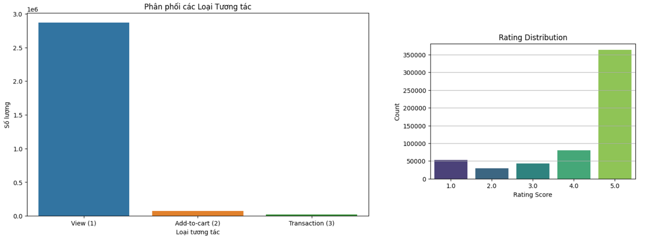
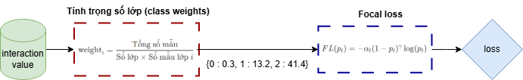
Dữ Liệu
⟶ Dữ liệu bị mất cân bằng quá mức khiến mô hình có thế khó phân biệt giữa các lớp hiếm
Class weights: cân bằng ảnh hưởng của các lớp ⟶ tránh thiên lệch về lớp đa số
Focal loss: giảm ảnh hưởng của các mẫu dễ đoán và tập trung vào các mẫu khó đoán

Slide 9
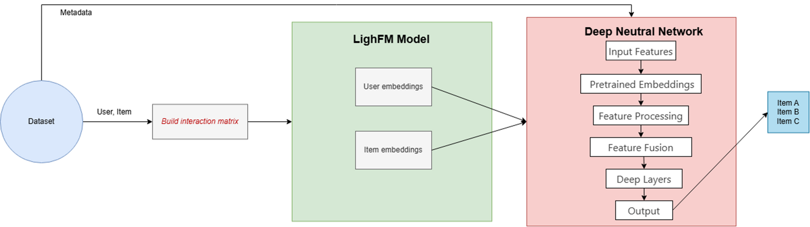
Thiết Kế Mô Hình Hybrid Recommendation
Tổng quan mô hình DNN Hybrid Recommendation
LightFM Model
Thư viện LightFM là mô hình model-based collaborative filtering.
Học embeddings cho người dùng và sản phẩm từ:
Dữ liệu tương tác (view, click, transaction)
Metadata như: giới tính, độ tuổi, thể loại sản phẩm
⟶ Trích xuất vector nhúng người dùng và sản phẩm (embeddings)
2. Deep Neutral Network
Kết hợp embeddings với các metadata dạng số/hạng mục (giá sản phẩm, độ tuổi, giới tính)
Sau đó đưa toàn bộ vào một mạng DNN gồm nhiều lớp ẩn để học các mối quan hệ phi tuyến phức tạp giữa user, item và metadata
⟶ Đầu ra là xác suất tương tác hoặc điểm gợi ý cho sản phẩm

Slide 10
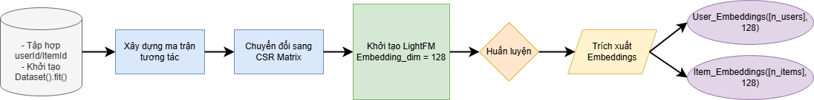
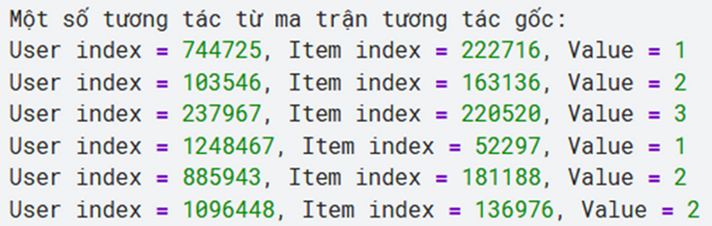
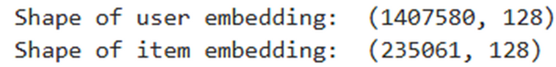
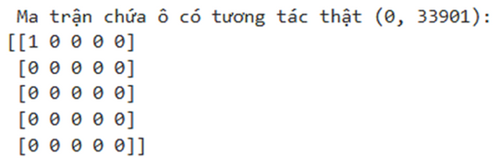
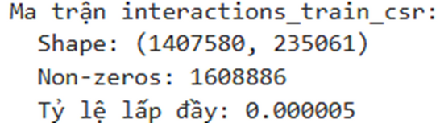
Trích Xuất Embedding Từ Thư Viện LightFM
Mã hoá tập dữ liệu các chỉ số liên tục: userId/ItemId ⟶ user_index/item_index
Xây dựng ma trận đựa trên tương tác (view, add-to-cart, transaction) của người dùng đối người sản phẩm đã tương tác
Ma trận tương tương tác (dense matrix) chuyển sang ma trận thưa (sparse matrix) dạng CSR ⟶ Tối ưu bộ nhớ và tốc độ xử lý
⟶ Sau khi huấn luyện LightFM sẽ trích xuất được vector embedding của người dùng và sản phẩm

Slide 11
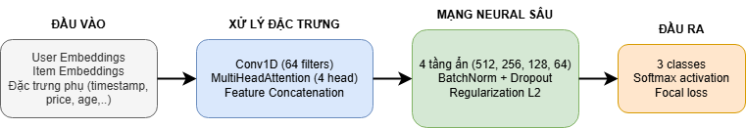
Xây Dựng Mô Hình DNN Recommender
Đầu vào: Sử dụng embedding được trích xuất từ LightFM, kết hợp với các đặc trưng bổ sung (metadata) để khai thác thông tin.
Mô hình thiết kế theo kiến trúc đa nhánh:
Nhánh embedding có học (learnable) và tiền huấn luyện (pretrained)
Nhánh xử lý các đặc trưng metadata dạng số hoặc danh mục
Kết hợp Attention và CNN để học các tương tác phức tạp giữa người dùng và sản phẩm
Đầu ra: Xác suất xảy ra hành vi mua sắm đối với một sản phẩm cụ thể.

Slide 12
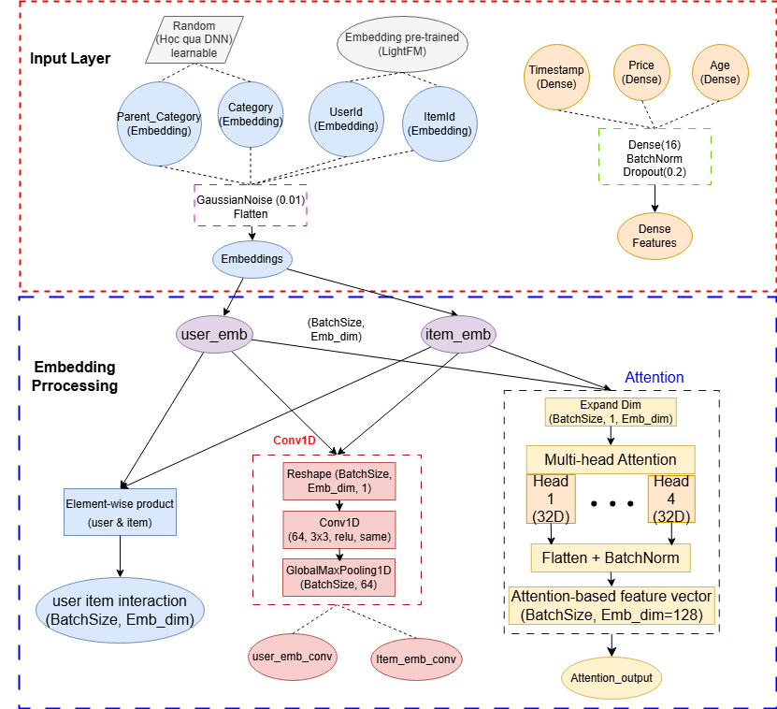
Kiến Trúc DNN Recommender
Input Layer:
Tạo từng input riêng cho mỗi feature
Embedding Processing:
Categorical features → Embedding Layer → GaussianNoise → Flatten Numerical features → Dense Layer
Đặc biệt cho User/Product:
- Conv1D để trích xuất đặc trưng cục bộ
- Attention để học tương tác (interaction)
- Element-wise product để tạo feature tương tác

Slide 13
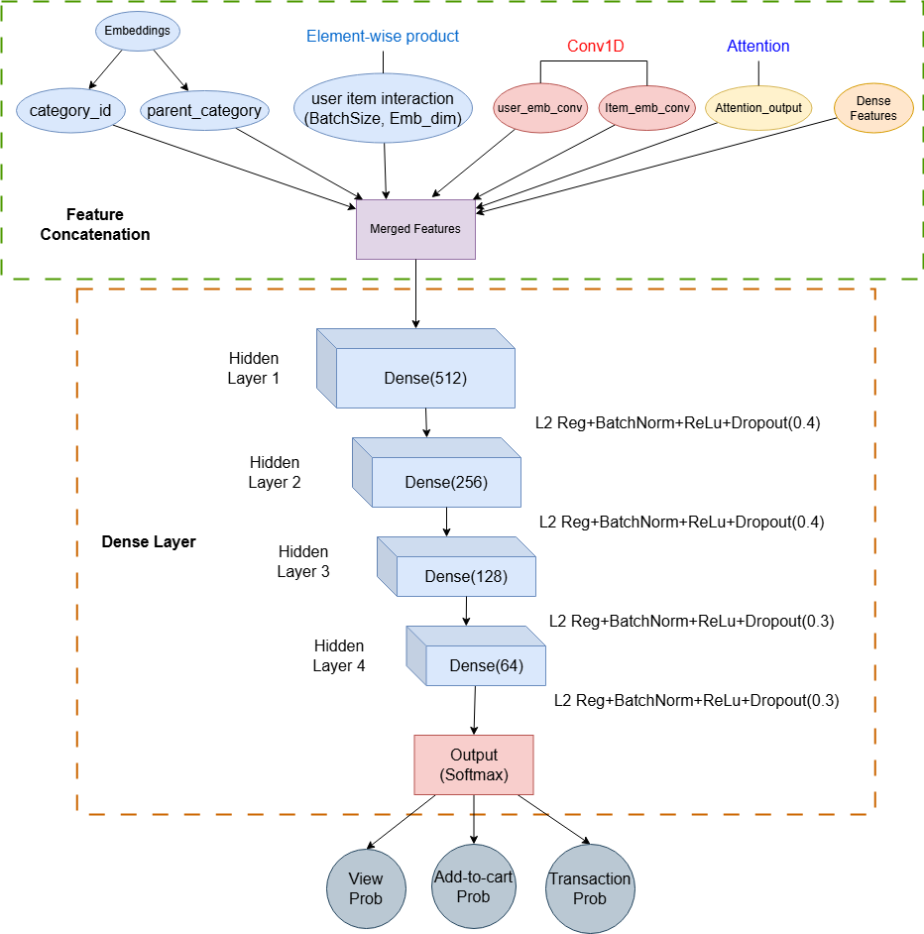
Kiến Trúc DNN Recommender
3. Kết hợp tất cả các features đã xử lý
4. Học đặc trưng kết hợp trong lớp Dense
5. Dự đoán interactions

Slide 14
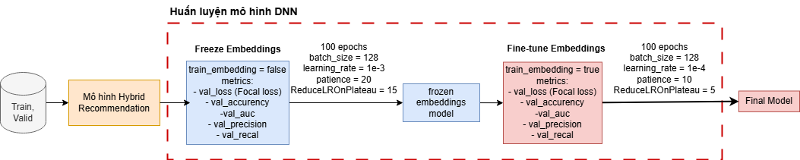
Huấn Luyện Mô Hình
Huấn luyện qua 2 giai đoạn: Freeze Embeddings → Fine-tune
Giai đoạn 1: Freeze Embeddings (Đóng băng Embeddings)
Giữ nguyên embeddings đã học từ LightFM (user/item) để bảo toàn thông tin ban đầu trong khi huấn luyện các lớp khác của mô hình neural network.
Tránh overfitting do embeddings bị thay đổi quá sớm. Các lớp embedding (user_input, product_input) sử dụng trọng số từ LightFM và không được cập nhật trong backpropagation.
Giai đoạn 2: Fine-tune Embeddings (Tinh chỉnh Embeddings)
Điều chỉnh embeddings để tối ưu hóa cho bài toán dự đoán tương tác
Cải thiện khả năng mô hình bằng cách học sâu hơn từ dữ liệu.
Learning rate nhỏ (1e-4): Tránh thay đổi embeddings quá đột ngột.

Slide 15
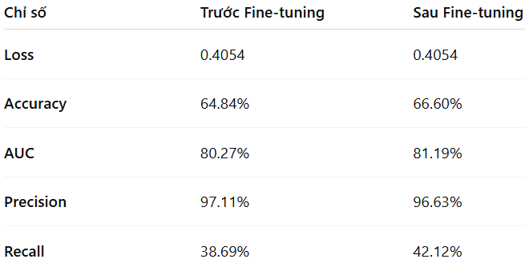
Kết Quả Thực Nghiệm
Trước khi fine-tuning: Chỉ huấn luyện phần Deep Learning, giữ lại embeddings từ LightFM
Loss: 0.4054 ⟶ mô hình học được tốt
Accuracy: 64.84% ⟶ chưa cao (mất cân bằng dữ liệu, dữ liệu thưa)
AUC (Area Under the Curve): 80.27% ⟶ phân biệt các lớp tốt
Precision: 97.11% ⟶ đa phần gợi ý đúng là đúng thật
Recall: 38.69% ⟶ mô hình bỏ sót nhiều item mà user thật sự quan tâm
Sau khi fine-tuning: Mở khoá embeddings và cho phép fine-tune lại user và item embeddings
Loss: 0.4054
Accuracy: 66.60%
AUC: 81.19% ⟶ tăng, phân biệt các loại tương tác tốt hơn
Precision: 96.63%
Recall: 42.12% ⟶ tăng, giúp bắt được nhiều item quan trọng hơn cho user
Kết quả huấn luyện mô hình DNN Hybrid

Slide 16
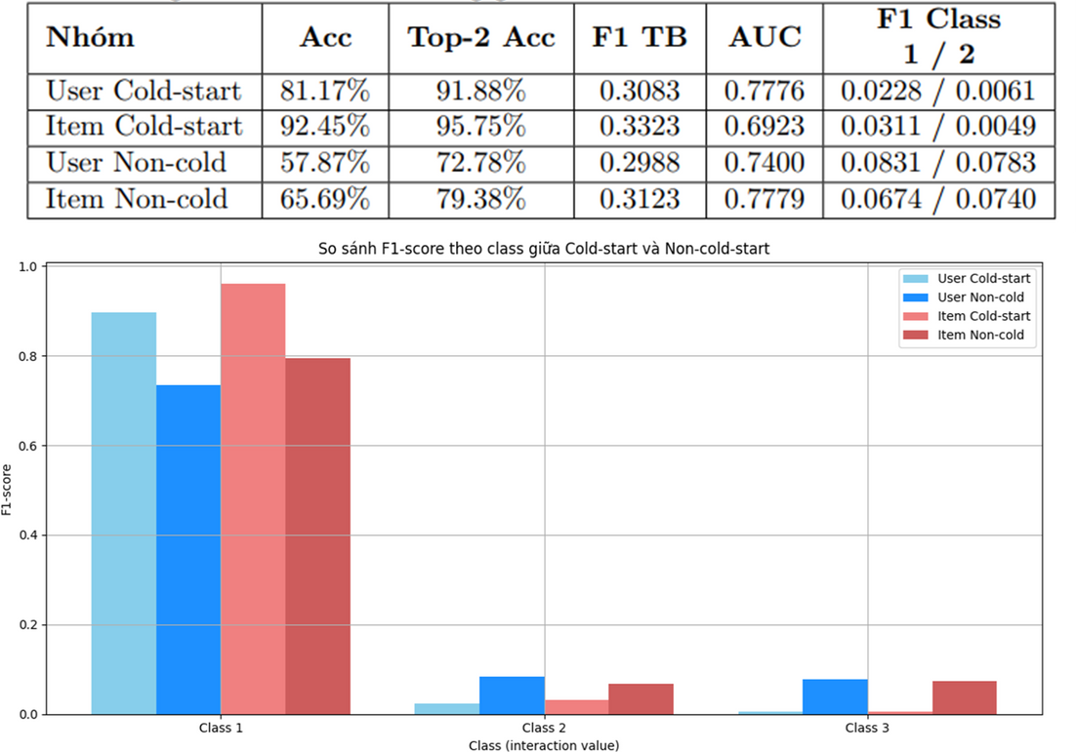
Kết Quả Thực Nghiệm
Đánh giá bài toán dữ liệu tương tác mới (Cold-start)
Accuracy: Cold-start tốt hơn Non-cold ⟶ Cold-start thường dựa trên đặc trưng tổng quát (metadata), ít nhiễu hơn so với dữ liệu lịch sử đa dạng của Non-cold.
AUC: Mô hình phân biệt tốt các lớp tương tác ở nhóm User Cold-start và Item Non-cold. Với Item Cold-start thấp nhất ⟶ Khó dự đoán tương tác với sản phẩm mới do thiếu thông tin hành vi
F1-score trung bình: bị kéo xuống bởi lớp thiểu số (Class 1/2 - add-to-cart/transaction)
F1-score theo lớp:
User Cold-start vs Non-cold:
Non-cold luôn vượt trội ở Class 1/2 nhờ có lịch sử tương tác
Cold-start phụ thuộc vào đặc trưng tổng quát nên khó nắm bắt hành vi hiếm.
Item Cold-start vs Non-cold:
Tương tự User, nhưng chênh lệch ít hơn do sản phẩm mới có thể được mô tả tốt qua metadata (category, price).
⟶ Với Non-cold mô hình gợi ý khá tốt các hành vi cụ thể
⟶ Với Cold-start mô hình gợi ý các lớp hiếm còn rất hạn chế

Slide 17
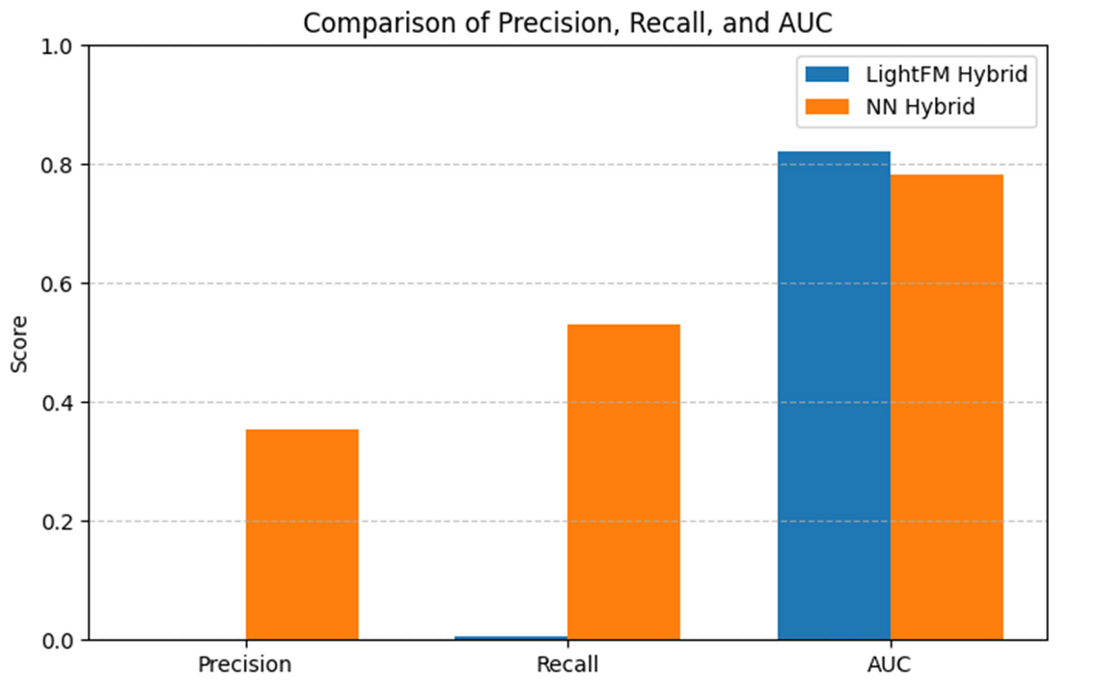
Kết Quả Thực Nghiệm
So sánh hiệu năng giữa LightFM Hybrid với mô hình hiện tại (LightFM Embeddings + DNN)
Metrics | LightFM Hybrid | DNN Hybrid
Precision@5 | 0.0012 | -
Recall@5 | 0.0060 | -
AUC | 0.8216 | 0.7823
Precision (macro) | - | 0.3547
Recal (macro) | - | 0.5306
Nguyên nhân chênh lệch AUC
LightFM Hybrid cao giúp mô hình phân biệt tốt giữa các lớp tương tác ⟶ phù hợp cho bài toán xếp hạng (ranking)
DNN Hybrid thấp hơn do mô hình ảnh hưởng nhiễu từ metadata nhiều hơn
Nguyên nhân chênh lệch Precision và Recall:
LightFM chỉ sử dụng interaction data, không tận dụng nhiều metadata
Độ thưa của dữ liệu làm giảm hiệu suất
DNN Hybrid cho thấy khả năng cân bằng giữa các lớp nhờ kết hợp embeddings từ LightFM và đặc trưng phụ trợ
⟶ LightFM Hybrid phù hợp với bài toán xếp hạng tổng thể (AUC cao)
⟶ DNN Hybrid vượt trội khi cần đề xuất chính xác top k (Precision, Recall tốt hơn)

Slide 18
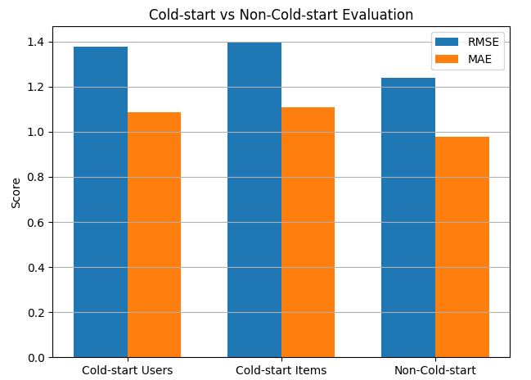
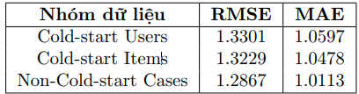
Kết Quả Thực Nghiệm
Kết quả huấn luyện mô hình DNN Hybrid dạng Explicit (SVD Surprise)
Tương tự, sử dụng SVD (Surprise) thay vì LightFM để trích xuất embeddings và xử lý các đặc trưng phụ (Metadata) trong DNN
MAE: 1.0176
RMSE: 1.2914
R²: 0.0206
MAE, RMSE còn khá cao ⟶ mô hình sẽ dự đoán lệch khá xa so với thực tế
Phương sai R² rất thấp ⟶ mô hình chỉ giải thích được 2% phương sai trong dữ liệu thực
Cold-start Users:
MAE, RMSE cao nhất ⟶ khó khăn dự đoán người dùng mới
Cold-start Items:
MAE, RMSE cao ⟶ khó khăn với sản phẩm mới
MAE thấp hơn so với users ⟶ Metadata của item hữu ích hơn user
Non-Cold start:
Có hiệu năng ổn nhất ⟶ hoạt động ổn với người dùng và sản phẩm quen thuộc
Sai số vẫn chưa thấp ⟶ mô hình chưa khai thác hết tiềm năng của dữ liệu

Slide 19
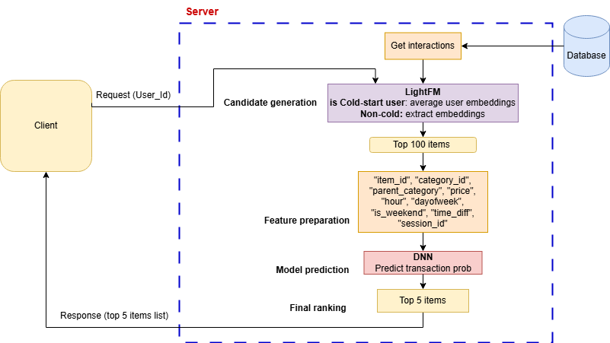
Triển Khai

Slide 20
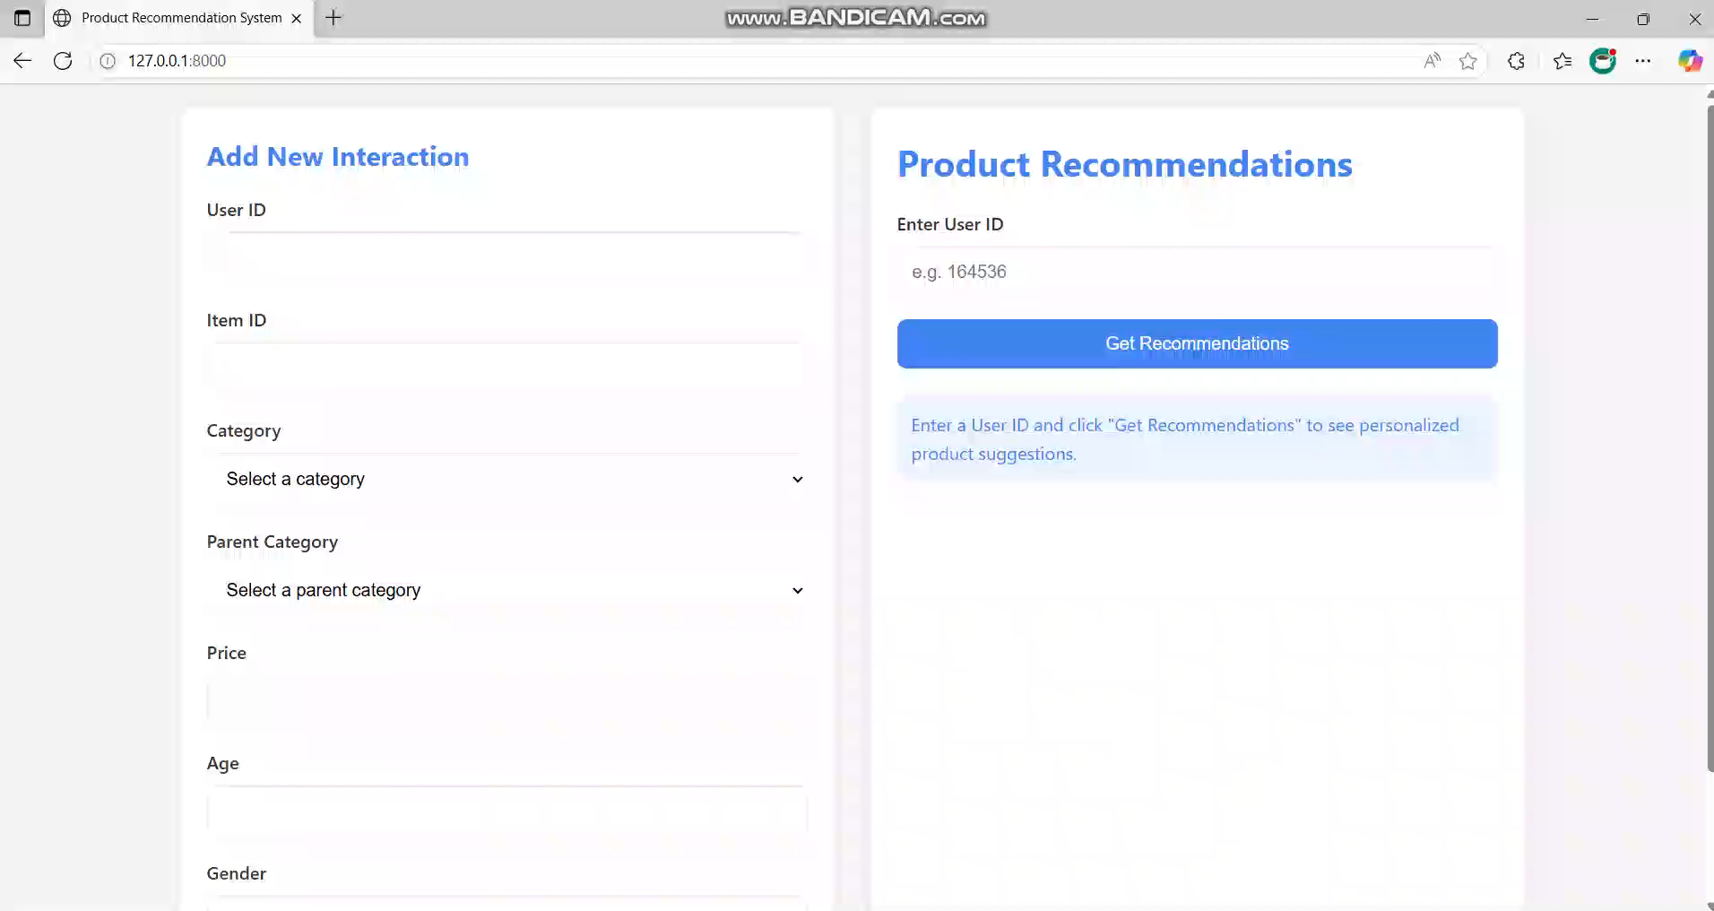
Triển Khai

Slide 21
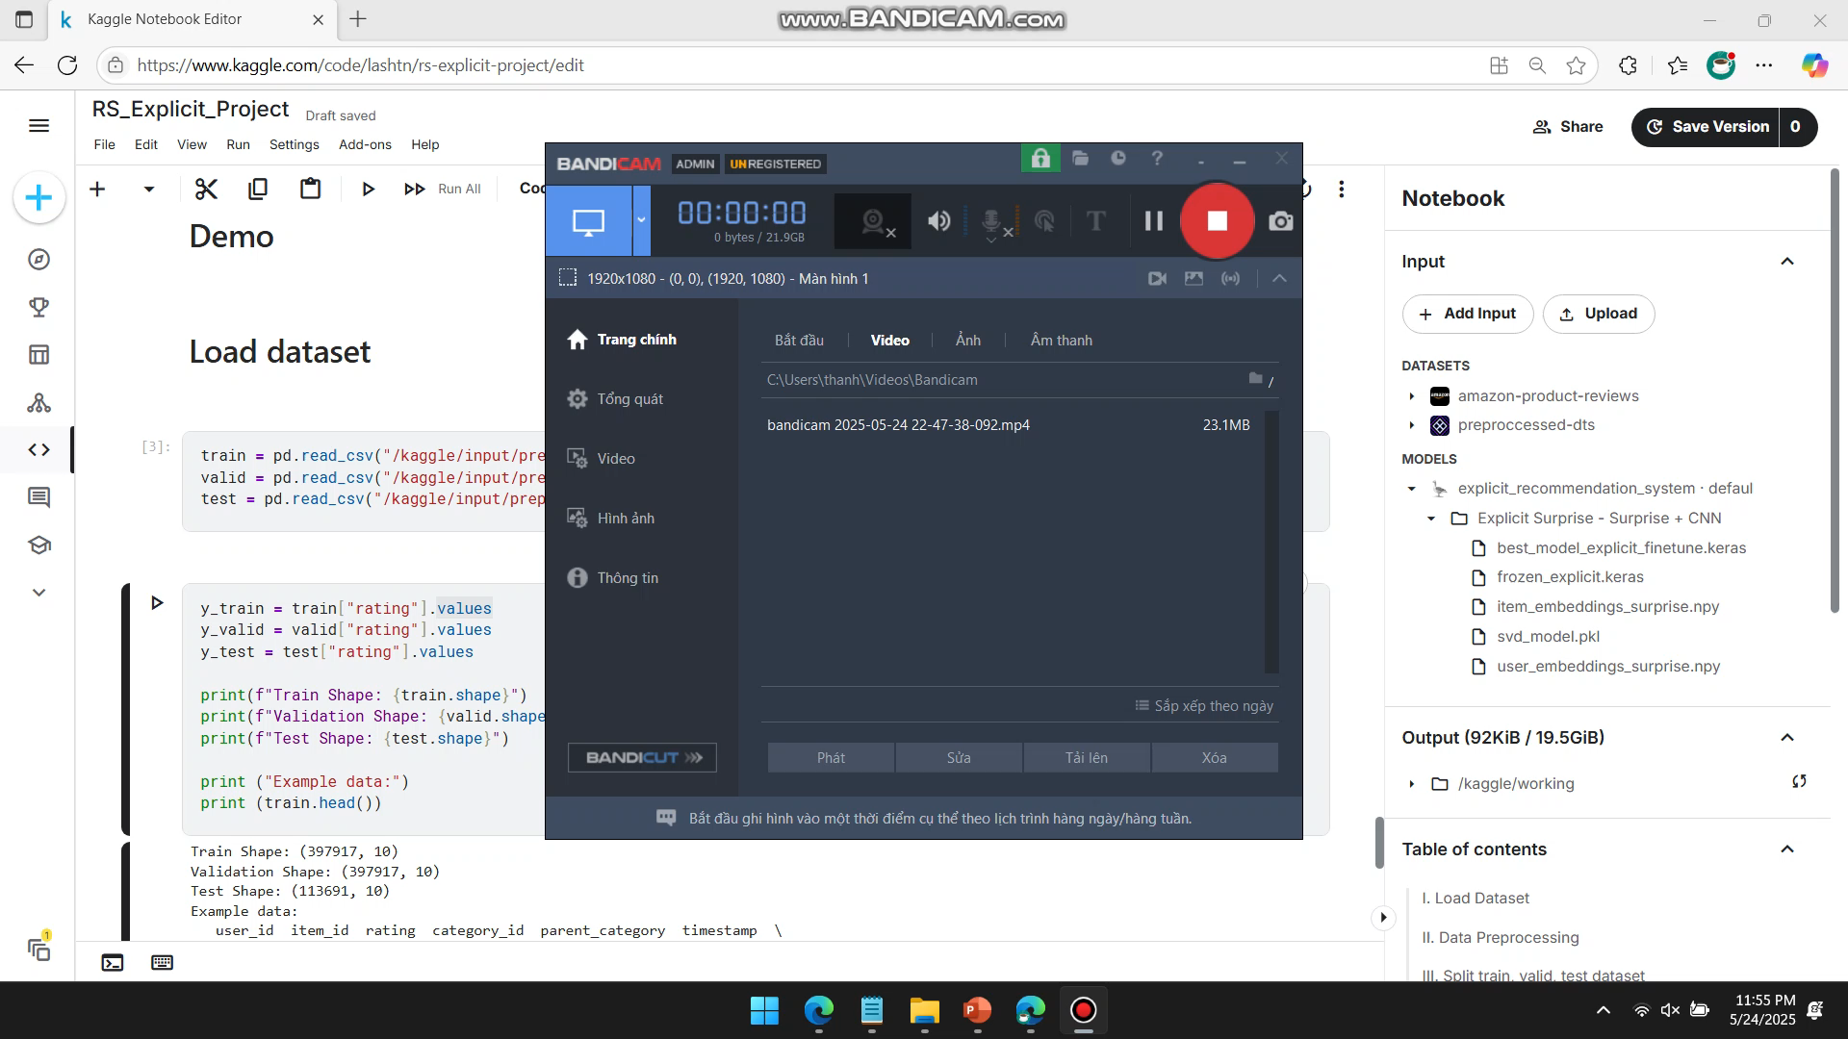
Triển Khai

Slide 22
Khó Khăn & Hướng Cải Tiến
Khó khăn
Dữ liệu thưa: Ma trận tương tác sparse, khó học embedding.
Cold-start: User/Item mới thiếu lịch sử tương tác ⟶ embedding không đầy đủ
Mất cân bằng lớp: Class 0 (view) áp đảo, dù đã dùng Focal Loss & Class Weights, Recall vẫn thấp (~42.12%)
Metadata nhiễu: Một số thông tin metadata gây overfitting, giảm AUC
Attention: Chỉ áp dụng giữa user và product embedding, bỏ qua các signal khác (category, price, time)
Hướng cải tiến
Cold-start: Tăng số lượng và chất lượng đặc trưng metadata, transfer learning, sử dụng autoencoder/MLP từ metadata để sinh ra embedding cold-start
Cân bằng lớp: Oversampling ở lớp add-to-cart và transaction, dung kỹ thuật SMOTE/random upsampling
Tối ưu mô hình:
Áp dụng mô hình Transformer-based recommender (SASRec, BERT4Rec)
Sử dụng MultiHeadAttention với nhiều loại input (category, price, session)
Cải thiện top-k: Thêm giai đoạn re-ranking (ListNet, LambdaRank).
Tối ưu hệ thống: Dùng ma trận thưa (CSR) tăng tốc tính toán và Batch inference theo nhóm người dùng.

Slide 23
Cảm ơn quý thầy cô và hội đồng đã dành thời gian lắng nghe

